Slide 1
NBA League
Base de Dados
André Oliveira | 107637
Duarte Cruz | 107359

Slide 2
CONTENTS OF THIS TEMPLATE
You can delete this slide when you’re done editing the presentation
Fonts | To view this template correctly in PowerPoint, download and install the fonts we used
Used and alternative resources | An assortment of graphic resources that are suitable for use in this presentation
Thanks slide | You must keep it so that proper credits for our design are given
Colors | All the colors used in this presentation
Icons and infographic resources | These can be used in the template, and their size and color can be edited
Editable presentation theme | You can edit the master slides easily. For more info, click here
For more info: SLIDESGO | SLIDESGO SCHOOL | FAQs
You can visit our sister projects: FREEPIK | FLATICON | STORYSET | WEPIK | VIDEVO

Slide 3
TABLE OF CONTENTS
01
03
02
04
Conceito
Objetivos Atingidos
Em que consiste o projeto
Objetivos atingidos até à data
Processo Desenvolvimento
Objetivos a Atingir
Depois de decidido tema
Decisões funcionais
Objetivos a atingir até à entrega

Slide 4
01
Conceito

Slide 5
Conceito
O nosso projeto consiste numa aplicação que permita a gestão de jogadores, treinadores, equipas, jogos e etc da liga da NBA
Here you give a brief intro of the topic you want to talk about. For example, you can talk about Mercury

Slide 6
02
Processo Desenvolvimento

Slide 7
Processo Desenvolvimento
Decisões Funcionais
Depois de decidido o tema
Análise de Requisitos
Definição das entidades
Criação do DER e ER
Criação da estrutura de dados
Create - Stored Procedures
Read - Queries diretas à base de dados, UDF’s ou Stored Procedures
Update - Stored Procedures
Delete - Stored Procedures

Slide 8
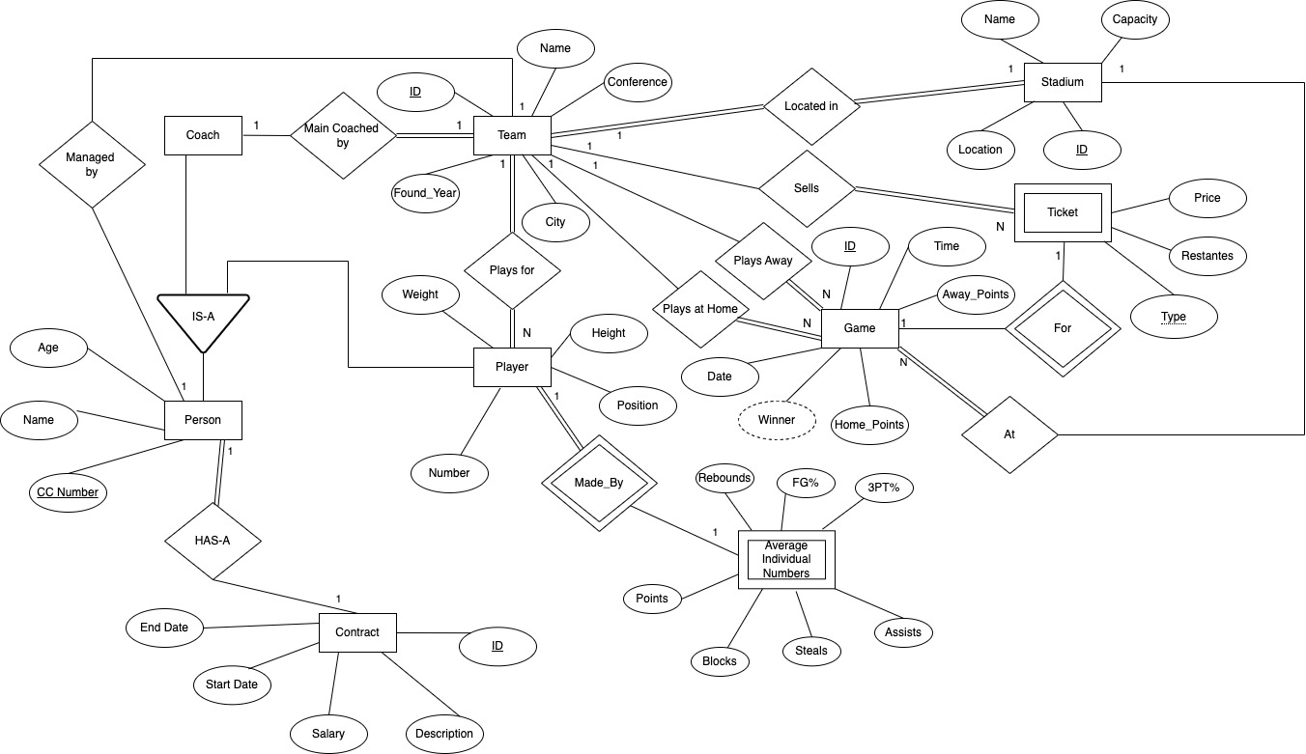
Diagrama Entidade-Relacionamento

Slide 9
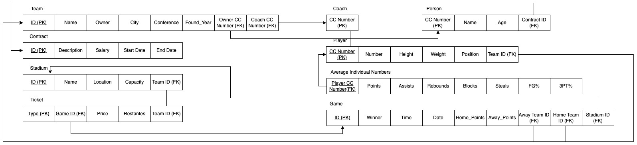
Diagrama Relacional

Slide 10
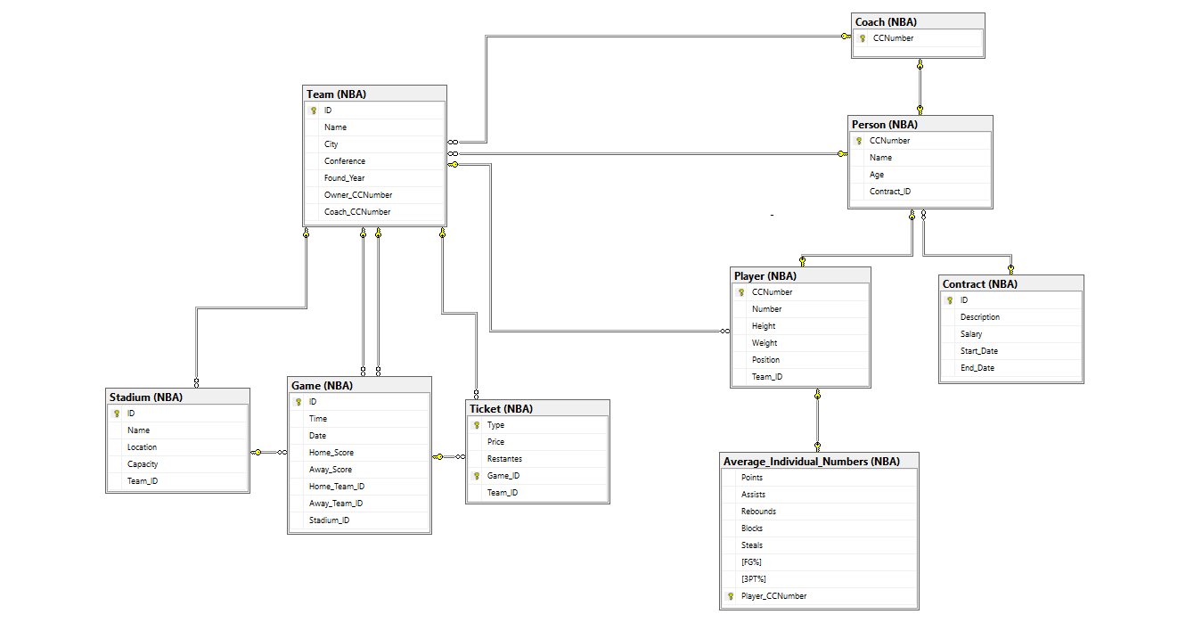
Diagrama Relacional (SGBD)

Slide 11
03
Objetivos Atingidos

Slide 12
Objetivos Atingidos
Adição/alteração/eliminação de jogadores, treinadores, equipas e jogos
Interface
Lógica de interligação entre a basa de dados e a interface

Slide 13
04
Objetivos a Atingidir

Slide 14
Objetivos a Atingir
Geração de bilhetes dos jogos na criação de um jogo
Lógica para alteração dos atributos dos bilhetes

Slide 15
DEMO

